Slide 1

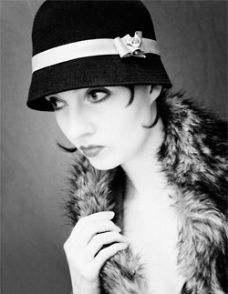

Nykyaikaa etsimässä

Slide 2
Edistysuskon hiipuminen
Tieteiden kehitys sai ihmiset luottamaan jatkuvaan kehitykseen
Massatuotanto ja –kulutus söivät kulttuurieliitin valtaa
Persoonattomuuden pelko
Nietzsche: yli-ihmisyys → vaikutti mm. Hitleriin
Titanicin uppoaminen
1.MS:ssa sovellettiin myös kehittynyttä tekniikkaa → kauhistus

Slide 3
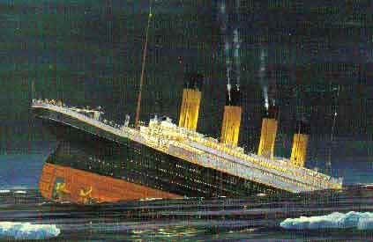
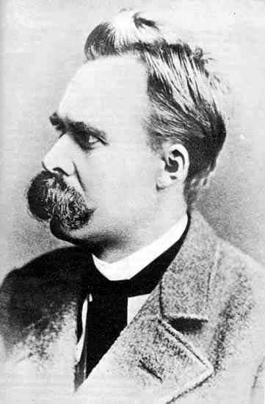
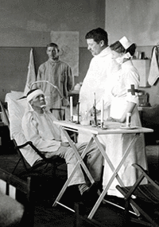

Slide 4

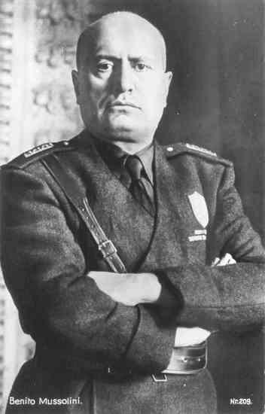
Uusi ihanneihminen
Kommunismi:
Uhrautuminen kansakunnan/aatteen puolesta
Stahanovilainen ihmisihanne
Fasismi:
”Uskoa, totella, taistella”
Nuorisojärjestöt, radio, lehdistö, koululaitos ja kulttuuri mukaan luomaan ihanneihmisiä, uljaita sotilas-kansalaisia
Kansallissosialismi Saksassa
Antiikin kulttuurin ihannointi

Slide 5
Länsimainen demokratia
Keskiajan Englanti:
Magna Charta-sopimus
Valistusfilosofia
Poliittisten vaikutusmahdollisuuksien kasvu 1800-luvulta alkaen
Itä-Euroopassa demokratiaa vasta NL:n romahtamisen jälkeen
Ominaisuuksia:
Vapaat vaalit
Yleinen ja yhtäläinen äänioikeus
Parlamentarismin periaate, vallan kolmijako

Slide 6
Kaupunkikulttuuri
Kaupunkien kasvu 1920-l. lähtien
Elokuvat, teatteri, tanssi
1930-l. funktionalismi näkyi kaikessa, myös arkkitehtuurissa
Autot, lentokoneet → riippumattomuus

Slide 7
Naisen asema
1. MS lisäsi naisten merkitystä → naiset entistä enemmän työelämään → uusi kuluttajaryhmä
Naisihanne muuttui
Pariisista eurooppalaisen kulttuurin kehto

Slide 8
Uudet taidesuunnat
Kertaustyyleistä vapautuminen
Jugend
Moderni taide syntyi 1900-l. alussa
Sovinnaisten normien rikkominen
Rajojen kokeilu
Edistyksellisyys
Henkilökohtainen luovuus

Slide 9
Uudet taidesuunnat
Avantgarde: kokeileva, uusia ilmaisuja etsivä taide
Kubismi
Pablo Picasso
Abstraktismi
Funktionalismi → selkeys, käytännöllisyys
Surrealistisuus
Postmodernismi 1960-l eteenpäin

